Slide 1
第12章 架设FTP服务器
FTP（File Transfer Protocol，文件传输协议）是一种用于在不同计算机之间传输文件的标准规范，属于TCP/IP网络模型中的应用层协议。在它基础上所搭建的FTP服务是Internet上使用频率最高的应用服务之一。本章首先介绍FTP的工作原理、FTP协议规范、以及FTP客户端的使用方法，再以Vsftpd为例，介绍FTP服务器的架设方法，最后还介绍了FTP用户磁盘限额的方法。

Slide 2
12.1 FTP的工作原理
FTP协议在RFC959文档中定义，其历史最早可以追溯到1971年，可以算得上是一种比较古老的协议了。它的目标是提高文件的共享性，使程序可以隐含地使用远程计算机中的数据，并在计算机之间可靠、高效地传送数据。值得一提的是，利用FTP传输文件时，传输双方的操作系统、磁盘文件系统类型可以不一样。

Slide 3
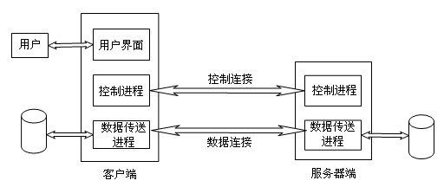
12.1.1 FTP的工作流程
客户端是希望从服务器端下载或上传文件的计算机，服务器端是提供FTP服务的计算机，它监听某一端口的TCP连接请求。控制连接和数据连接均是TCP连接，控制连接用于传送用户名、密码、设置传输方式等控制信息，数据连接用于传送文件数据。客户端和服务器端分别运行着控制进程和数据传送进程。

Slide 4
12.1.2 FTP协议规范之一：数据传送格式
FTP在工作过程中使用了专用的数据连接，在传输文件数据时，FTP协议规范提供了控制文件传送与存储的多种选择，可以在文件类型、格式控制、文件结构和传输方式四个方面所规定的选项中确定一种，这些选项类型分别如下。
1．文件类型
2．格式控制
3．数据结构
4．传输方式

Slide 5
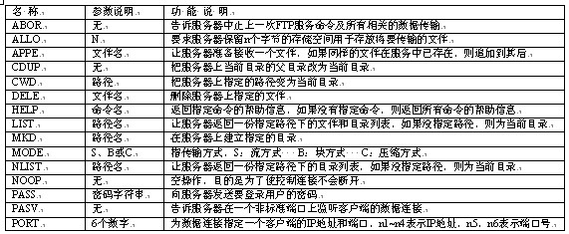
12.1.3 FTP协议规范之二：控制命令种类
控制命令以ASCII字符串的形式被传输，每个命令以三个或四个大写的ASCII字符开始，后面可以带有参数，命令和参数之间用空格符分隔，并以一对回车符和换行符（CR/LF）做为命令的结束标志。

Slide 6
12.1.4 FTP协议规范之三：应答格式
FTP应答由三个ASCII码数字构成，后面再跟随一些解释性的文本符号。数字是供机器处理的，而文本符号则是面向用户的。三位数字每位都有一定的意义，第一位确定响应是好的、坏的还是不完全的，通过检查第一位，用户进程通常就能够知道大致要采取什么行动了。如果用户程序希望了解出了什么问题，可以继续检查第二位。第三位表示其它一些信息。

Slide 7
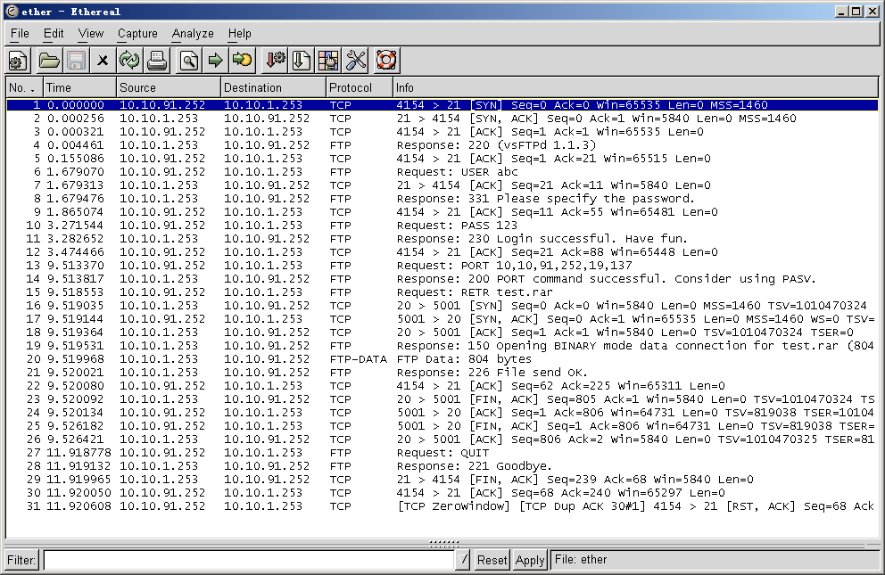
12.1.5 用抓包工具观察FTP协议数据包
在用户利用FTP协议进行文件传输的过程中，客户端和服务器端要交互很多的数据包，下面通过抓包工具Ethereal捕获这些数据包，并进行观察，以便更深入地理解FTP协议。

Slide 8
12.2 FTP客户端
FTP服务是Internet上最常用的服务之一，对于上网用户来说，FTP客户端工具是一种必备的软件，通过FTP客户端从Internet下载文件也是一种必备的技能。下面先介绍几个使用FTP客户端前必须了解的知识，再介绍常用FTP客户端命令，以及图形界面的客户端。

Slide 9
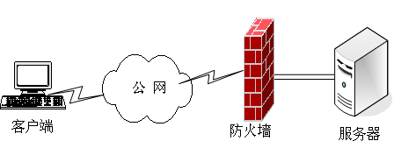
12.2.1 数据连接的主动方式和被动方式
建立数据连接可以有两种方式，主动方式和被动方式。主动和被动是相对服务器而言的，如果数据连接是由服务器首先发起的，称为主动方式，如果是由客户端首先发起的，则称为被动方式。

Slide 10
12.2.2 匿名账号
为了方便用户，FTP协议规定了一种匿名账号的机制，即用户可以使用一个通用的账号登录系统，然后就可以发送FTP命令对服务器进行操作。当然，为了服务器系统的安全，这个匿名账号的操作权力一般是非常有限的，只能做一些列出目录、下载文件等读取权限的操作。另外，并不是每一个FTP服务器都会支持匿名账号，只有服务器管理员觉得有必要的时候才会配置。

Slide 11
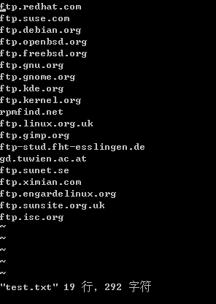
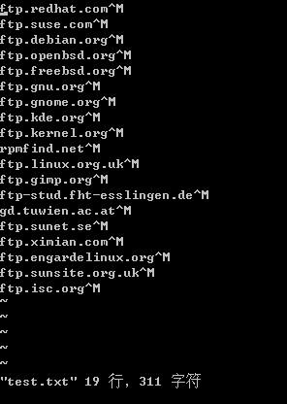
12.2.3 数据传输的ASCII模式和二进制模式
ASCII模式也称为文本模式，该选项要求传送方在传输数据前，先将本地文件转换成ASCII码的形式，再传送到网络。而接收方要将从网络中收到的ASCII码还原成本地文件格式，再存入外存。而二进制模式是不做任何转换的，认为传输的数据是一个连续的比特流，没有任何的格式。

Slide 12
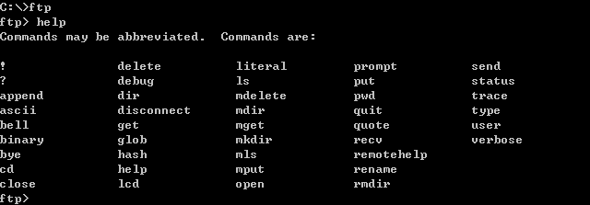
12.2.4 FTP客户端常用命令详解
早期的计算机系统由于缺乏图形界面的支持，用户使用FTP客户端工具时，一般是通过输入命令的方式对FTP服务器进行操作的。目前大部分的客户机都有完善的图形界面，用户不需要输入FTP命令，而是通过鼠标单击就可以完成所有的FTP操作。

Slide 13
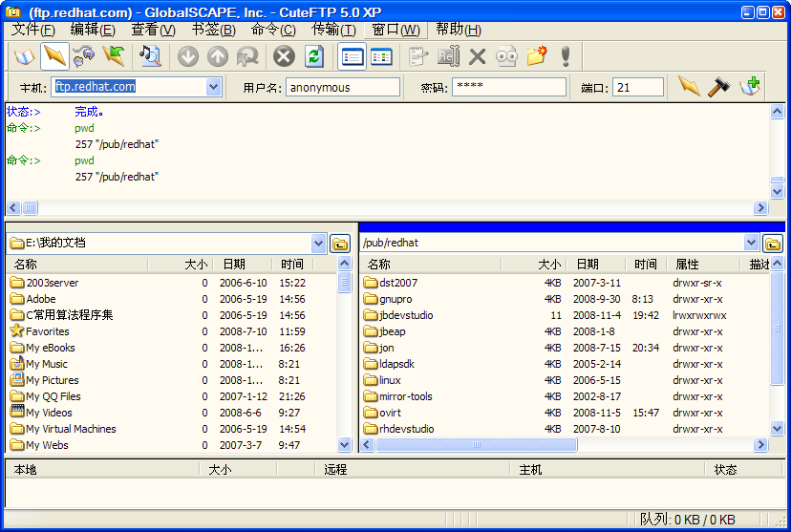
12.2.5 图形界面的FTP客户端
为了方便用户的使用，出现了大量图形界面的FTP客户端，其中最常用的浏览器实际上也支持FTP协议，如果在浏览器的地址栏内键入“ftp://<ftp服务器>”，则可以通过浏览器访问FTP服务器。

Slide 14
12.3 Vsftpd的安装与运行
Vsftpd也称为Very Secure FTP Daemon，是一种遵循GPL协议的开放源代码的FTP服务器软件，具有安全、快速、稳定的特点。可以在多种UNIX系统或Linux系统下运行。下面介绍一下Vsftpd的有关情况，以及它的安装与运行方法。

Slide 15
12.3.1 Vsftpd服务器软件简介
Vsftpd在安全性、高性能及稳定性三个方面有上佳的表现。它提供的主要功能包括虚拟IP设置、虚拟用户、Standalone、inetd操作模式、强大的单用户设置能力及带宽限流等。在安全方面，它从原理上修补了大多数Wu-FTP、ProFTP，乃至BSD-FTP的安装缺陷，使用安全编码技术解决了缓冲溢出问题，并能有效避免globbing类型的拒绝服务攻击。

Slide 16
12.3.2 Vsftpd的安装
在RedHat Enterprise Linux 5下安装Vsftpd服务器可以有两种方式，一种是源代码方式安装，一种是RPM软件包方式安装。源代码可以从ftp://vsftpd.beasts.org/users/cevans/处下载，目前最新的版本是2.0.7版，文件名是vsftpd-2.0.7.tar.gz。RHEL 5自带的Vsftpd版本是2.0.5版，文件名是vsftpd-2.0.5-10.el5.i386.rpm，在发行版的第2张盘上。

Slide 17
12.3.3 Vsftpd的运行与简单配置
RPM包安装完成后，可以键入以下命令起动vsftpd进程：
# /usr/sbin/vsftpd
上述命令可以放到/etc/rc.local文件中，则开机时会自动运行。还可以查看一下进程是否起动，键入以下命令：
# ps -eaf|grep vsftpd
root 14437 1 0 21:41 ? 00:00:00 /usr/sbin/vsftpd
root 14439 10595 0 21:41 pts/0 00:00:00 grep vsftpd
可以看到，vsftpd进程已起动。再键入以下命令：
# netstat -tnl | grep :21
tcp 0 0 0.0.0.0:21 0.0.0.0:* LISTEN

Slide 18
12.4 Vsftpd高级配置
Vsftpd自带的vsftpd.conf文件初始内容比较简单，虽然可以让vsftpd运行起来，也能让客户端连接进来，但是，这样的配置文件用在实际中是不合适的。因为在实际情况下，用户的需求、主机的实际情况是千差万别的，而且服务器一旦面向Internet，就会引来黑客的攻击。因此，需要根据实际情况，对Vsftpd进行进一步的配置，才能真正地投入使用。

Slide 19
12.4.1 初始配置文件
以RPM方式安装完成vsftpd后，会提供一个例子vsftpd.conf文件，里面介绍了一些常见的vsftpd配置选项。为了使读者对vsftpd.conf配置有一个初步的了解，下面先逐一介绍该文件中列出的配置选项，再介绍一些其它常用的配置选项。

Slide 20
12.4.2 匿名用户配置
支持匿名账号可以大大方便用户使用FTP，在账号分发有困难的情况下，支持匿名账号更是必不可少。但是支持匿名账号也会带来很多的安全问题，如果配置不当的话，很容易会漏泄主机的很多信息，甚至直接受到攻击。因此，vsftpd提供了很多与匿名账号有关的配置，用于管理匿名用户的安全。

Slide 21
12.4.3 Vsftpd虚拟主机的配置
Vsftpd的虚拟主机是指在一台主机上配置多个vsftpd服务，各个vsftpd服务可以采用不同的配置，给用户的感觉好象这些vsftpd服务是不同的主机上运行的。Vsftpd的虚拟主机是基于IP地址的，即不同的vsftpd服务绑定在不同的IP地址上，这点与Apache服务器中的虚拟主机不一样。
如果主机上有多块网卡，典型情况是内网连一块网卡，外网也连一块网卡，两块网卡各有一个IP地址。此时，可以两个网卡上运行不同配置的vsftpd服务。

Slide 22
12.4.4 虚拟用户的配置
Vsftpd中的用户有三种形式。有一种叫虚拟用户，它们的用户名和文件存放在特定的数据文件中，只在Vsftpd中有效，一般情况下是不能在其它系统中登录的。
采用虚拟用户的优点是很明显的。首先，它对操作系统的安全有好处，FTP用户账号的泄漏不会对操作系统的安全造成任何影响。其次，在需要大量FTP用户账号的情况，不需要在操作系统中建立用户，减轻了操作系统的管理负担。

Slide 23
12.4.5 Vsftpd的日志
日志是vsftpd服务运行时各种工作状态的记录，如用户登入、下载文件、创建目录等操作，均可以被日志记录下来。有了日志，管理员可以及时了解服务器运行过程中出现的问题，并在解决问题的调试过程中得到各种信息。

Slide 24
12.5 磁盘限额
除了为用户提供文件下载服务外，很多的FTP服务器还可以为用户提供空间，允许用户上传文件。但是，每个用户一般都会倾向于使用更多的磁盘空间，如果不对用户的磁盘空间进行限制，则磁盘空间将很快会消耗完。为了避免这种情况的发生，可以采取措施，对用户使用磁盘进行限额。下面介绍一下在Linux系统中使用quota软件限制用户磁盘空间的方法。

Slide 25
12.5.1 设置支持磁盘限额的分区
磁盘限额（quota）是系统管理员用来监控和限制用户或组对磁盘的使用的工具。磁盘限额是针对磁盘分区而言的，也就是说，一个磁盘分区不能一部分用于限额使用，而另一部分却随便使用。还有，Linux内核必须要提供对限额的支持，编译时需要设定对quota的支持。

Slide 26
12.5.2 设置对用户的磁盘限额
设置了支持磁盘限额的分区后，就可以对具体的用户或用户组进行该分区的磁盘限额了。这些限额信息都存储在挂载目录的aquota.user和aquota.group文件，但由于这两个文件不是文本文件，因此不能直接用vi等命令进行编辑，需要通过quota软件包提供的edquota命令进行编辑。

Slide 27
12.5.3 启用和终止磁盘限额
设置好用户或用户组的磁盘限额后，为了使所做的限制生效，需要开启磁盘限额功能，其命令是quotaon，格式如下：
quotaon <文件系统>
或者使用以下命令自动搜索所有设置了磁盘限额的分区，并启用。
quotaon -aguv
如果要关闭磁盘限额功能，使用的是quotaoff命令，其格式与quotaon命令相似。下面启用/ftpuser分区的磁盘限额功能，则键入以下命令。
quotaon /ftpuser

Slide 28
12.6 小结
FTP服务器是Internet上最常见的服务器之一。本章首先讲述了FTP的工作原理，主要是有关FTP协议的解释，然后介绍了FTP客户端的使用方法，接下来再重点介绍了Vsftpd服务器的架设方法，包括Vsftpd的安装、运行与配置等内容，并通过几个例子讲解了配置方面的一些技巧。最后，为了达到限制FTP用户磁盘空间的目的，还介绍了使用quota软件进行磁盘限额的方法。

